Slide 3
**Простота использования**: AdMarket предоставляет удобный интерфейс, который позволяет пользователям легко размещать резюме и вакансии. Это делает платформу доступной даже для тех, кто не имеет достаточно времени для глубокого анализа предложений.
**Широкий спектр услуг**: Платформа предлагает разнообразные услуги, включая консультацию при создании резюме/вакансии, продвижения собственного объявления. Это дает возможность клиентам выбрать наиболее подходящие инструменты для продвижения своего бизнеса или трамплина для карьеры.

Slide 4
Как работает AdMarket?
К
Cоздание сайта, некой биржи труда для маркетологов, и в то же время маркет для компаний, нуждающихся в рекламе и/или услугах маркетолога. Также на сайте будут представлены курсы для маркетологов и компаний, как платные, так и бесплатные.

Slide 5
Как работает AdMarket?
К
Актуальность бизнес-проекта заключается в том, что на сегодняшний день существует множество небольших компаний и фирм, которым необходима хорошая реклама или грамотный маркетолог, и в то же время множество таких людей, занимающихся коммерческим продвижением, часто не могут найти себе хорошее место работы, которое бы соответствовало их критерием.

Slide 6
Как работает AdMarket?
К
На данный момент в мире не существует аналогов нашему проекту. Мы первые в своём роде, и мы хотим развивать сфера маркетинга в современных экономических условиях, в информационном обществе.

Slide 7
Преимущества для маркетологов
**Доступ к глобальному рынку**: AdMarket предоставляет доступ к международным клиентам, что позволяет маркетологам работать с компаниями из разных стран и культур.

Slide 8
Преимущества для предпринимателей
**Экономия времени и ресурсов**: AdMarket позволяет работодателям быстро находить нужных специалистов, что значительно экономит время и ресурсы.
**Доступ к широкому пулу талантов**: Платформа предоставляет доступ к большому количеству маркетологов различных специализаций, что увеличивает шансы найти подходящего кандидата.

Slide 11
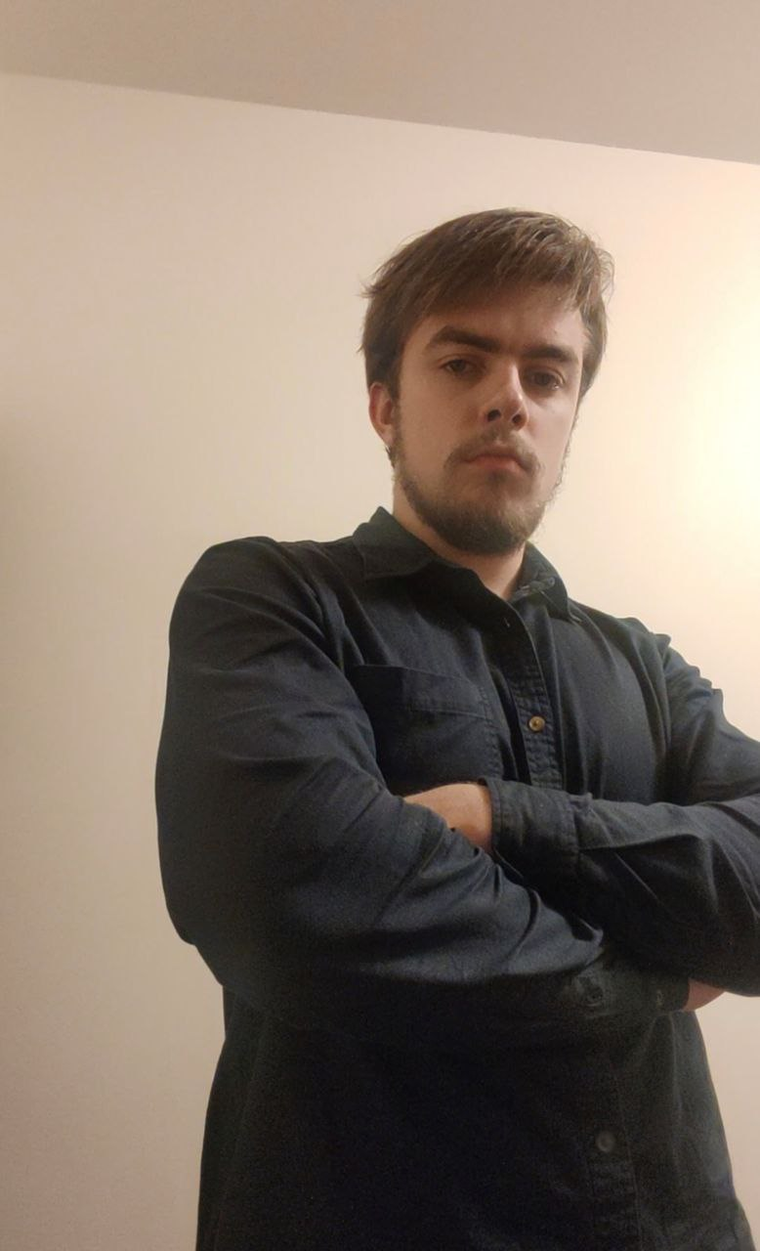
Андрей Ермаков, CEO
Дмитрий Коннов, СОО

